Slide 1
Έλεγχος Υποθέσεων
Κεφάλαιο 8

Slide 2
Μαθησιακοί στόχοι
Στο τέλος αυτής της ενότητας θα είστε σε θέση:
να κατανοείτε τις βασικές αρχές που διέπουν τον έλεγχο υποθέσεων στην έρευνα στις κοινωνικές επιστήμες,
να κατανοείτε τις βασικές στατιστικές έννοιες που παίζουν σημαντικό ρόλο στην κατανόηση της διαδικασίας ελέγχου υποθέσεων,
να διατυπώνετε σωστά υποθέσεις για ερευνητικά ερωτήματα,
να ελέγχετε με στατιστικό τρόπο υποθέσεις για ερευνητικά ερωτήματα,
να κατανοείτε τον ρόλο της ανάλυσης ισχύος και του μεγέθους της επίδρασης στο πλαίσιο του ελέγχου υποθέσεων, και
να υπολογίζετε το ελάχιστο μέγεθος δείγματος για μία έρευνα.

Slide 3
Το σφάλμα δειγματοληψίας
Κάθε δείγμα που επιλέγουμε έχει τα δικά του χαρακτηριστικά, τα οποία, με τη σειρά τους, διαφέρουν από τα χαρακτηριστικά του πληθυσμού από τον οποίο προήλθαν.
Αυτό προκύπτει από τη διακύμανση στις τιμές λόγω των μοναδικών χαρακτηριστικών που έχουν τα άτομα που συνθέτουν το δείγμα που επιλέγεται.
Αυτό δεν προκύπτει από κακό σχεδιασμό κατά τη διάρκεια επιλογής του δείγματος ή λόγω κάποιου λάθους που θα μπορούσαμε να έχουμε αποφύγει.

Slide 4
Το σφάλμα δειγματοληψίας
Συνεπώς, εάν επιλέξουμε ένα δείγμα για να μελετήσουμε τη σχέση μεταξύ κάποιων μεταβλητών, αναπόφευκτα ο υπολογισμός των παραμέτρων του πληθυσμού που θα προσπαθήσουμε να υπολογίσουμε δεν θα είναι ακριβής
Θα περιέχει ένα ποσοστό σφάλματος.
Η μεγάλη συνεισφορά της επαγωγικής στατιστικής βρίσκεται στη δυνατότητα να υπολογίσουμε με σχετική ακρίβεια την πιθανότητα σφάλματος, το οποίο περιέχεται στα συμπεράσματα που διατυπώνονται μετά τη στατιστική ανάλυση.

Slide 5
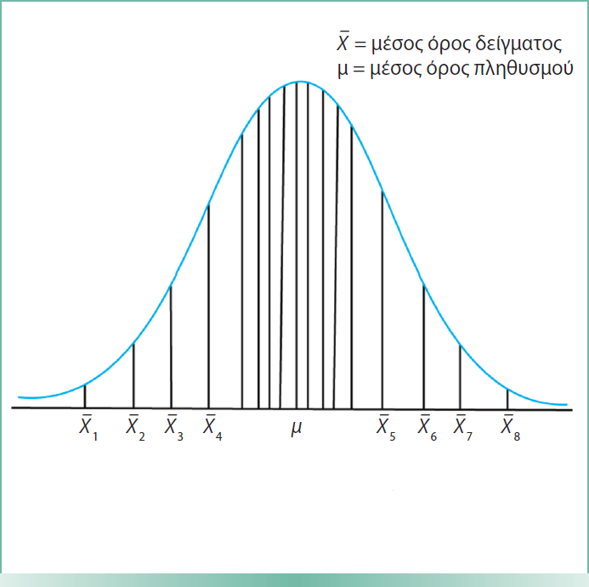
Το κεντρικό οριακό θεώρημα
Εάν επιλέξουμε με τυχαία δειγματοληψία πολλά μεγάλα σε πλήθος και ίσα μεταξύ τους δείγματα από ένα πληθυσμό, η κατανομή των μέσων όρων των εν λόγω δειγμάτων θα έχει τη μορφή μίας κανονικής κατανομής.
Επιπρόσθετα, ο μέσος όρος των μέσων όρων αυτών των δειγμάτων θα είναι σχεδόν ίδιος με τον μέσο όρο του πληθυσμού.
Αυτή η κατανομή των μέσων όρων ονομάζεται δειγματοληπτική κατανομή (sampling distribution)

Slide 6
Η δειγματοληπτική κατανομή
Η δειγματοληπτική κατανομή αποτελεί τον θεμέλιο λίθο σε κάθε διαδικασία στην επαγωγική στατιστική, καθώς μας πληροφορεί τι τιμές πρέπει (ή δεν πρέπει) να αναμένουμε ότι θα βρεθούν από την εφαρμογή ενός συγκεκριμένου στατιστικού κριτηρίου μέσα σε ένα προκαθορισμένο πλαίσιο κανόνων
Για παράδειγμα, ποιος θα είναι ο μέσος όρος των επιδόσεων των ατόμων στα οποία εφαρμόστηκε μια νέα θεραπευτική μέθοδος, όταν ο μέσος όρος του πληθυσμού των ατόμων που πάσχουν από κατάθλιψη είναι 75;

Slide 7
Η δειγματοληπτική κατανομή
Με βάση το γεγονός ότι η δειγματοληπτική κατανομή ακολουθεί τις αρχές της κανονικής κατανομής:
Εάν υπολογίσουμε την τυπική απόκλιση (τυπικό σφάλμα) της δειγματοληπτικής κατανομής των μέσων όρων, είμαστε σε θέση να υπολογίσουμε με σχετική βεβαιότητα πόσο μακριά από το μέσο όρο του πληθυσμού βρίσκεται ο μέσος όρος του δείγματός μας

Slide 8
Το τυπικό σφάλμα
Το τυπικό σφάλμα της κατανομής αντανακλά τη διακύμανση που μπορεί να έχουν οι τιμές που αναμένουμε να βρούμε (χρησιμοποιώντας ένα συγκεκριμένο στατιστικό κριτήριο) όταν επαναλάβουμε την έρευνα με διαφορετικά δείγματα.
Γνωρίζοντας την τυπική απόκλιση, μπορούμε να πούμε ότι υπάρχει:
• Πιθανότητα 68,26% ο M να βρίσκεται ±1 τυπική απόκλιση από το μ.
• Πιθανότητα 95% ο M να βρίσκεται ±1,96 τυπικές αποκλίσεις από το μ.
• Πιθανότητα 99% ο M να βρίσκεται ±2,58 τυπικές αποκλίσεις από το μ.
• Πιθανότητα 99,73% ο M να βρίσκεται ±3 τυπικές αποκλίσεις από το μ.

Slide 9
Ένα παράδειγμα
Ας υποθέσουμε ότι θέλουμε να υπολογίσουμε τον μέσο όρο του πληθυσμού από ένα δείγμα (Ν = 36) με μέσο όρο 75 και τυπική απόκλιση 18.
Έτσι, ο μέσος όρος του πληθυσμού (μ) έχει:
• Πιθανότητες 68,26% να βρίσκεται (Μ±1 ) 75 ± 1,00 × 3, δηλαδή μεταξύ 72 και 78.
• Πιθανότητες 95% να βρίσκεται (Μ±1,96 ) 75 ± 1,96 × 3, δηλαδή μεταξύ 69,12 και 80,88.
• Πιθανότητες 99% να βρίσκεται (Μ±2,58 )) 75 ± 2,58 × 3, δηλαδή μεταξύ 67,26 και 82,74.
• Πιθανότητες 99,73% να βρίσκεται (Μ±3,00 ) 75 ± 3,00 × 3, δηλαδή μεταξύ 66 και 84.

Slide 10
Ένα παράδειγμα
Επιλέγοντας, λοιπόν, το ποσοστό βεβαιότητας που θέλουμε, μπορούμε να εκτιμήσουμε την απόσταση που έχει ο μέσος όρος του δείγματός μας από τον πραγματικό μέσο όρο του πληθυσμού.
Έτσι, αν επιλέξουμε την τρίτη περίπτωση (99% ποσοστό βεβαιότητας):
η πιθανότητα να αποκλίνει ο μέσος όρος του δείγματος μας κατά 7,74 (3 x 2,58) από τον μέσο όρο του πληθυσμού είναι μόλις 1%.

Slide 11
Ένα ερευνητικό ερώτημα
Ένας ερευνητής ενδιαφέρεται να μελετήσει την επίδραση μιας νέας θεραπευτικής παρέμβασης στην αντιμετώπιση της κατάθλιψης.
Στην έρευνα παίρνουν μέρος δύο ομάδες ατόμων: Η ομάδα στην οποία εφαρμόστηκε η νέα θεραπευτική παρέμβαση (πειραματική ομάδα) και η ομάδα η οποία απλώς ακούει κλασική μουσική (ομάδα ελέγχου).
Ο ερευνητής ενδιαφέρεται να μελετήσει κατά πόσο οι μέσες επιδόσεις σε μία κλίμακα αξιολόγησης της συναισθηματικής κατάστασης των ατόμων στις δύο ομάδες διαφέρουν.

Slide 12
Έλεγχος υποθέσεων
Υπάρχουν δύο ενδεχόμενα:
Οι δύο ομάδες αντιπροσωπεύουν πληθυσμούς με την ίδια μέση επίδοση (μέσο όρο), κάτι που σημαίνει ότι δεν υπάρχουν σημαντικές διαφορές μεταξύ των δύο ομάδων.
Αν ισχύει αυτή η περίπτωση, το συμπέρασμα είναι ότι η νέα θεραπευτική παρέμβαση δεν μειώνει το επίπεδο κατάθλιψης των ατόμων.
Οι δύο ομάδες αντιπροσωπεύουν πληθυσμούς με διαφορετική μέση επίδοση, κάτι που σημαίνει ότι υπάρχουν σημαντικές διαφορές μεταξύ των δύο ομάδων.
Εάν ισχύει αυτή η περίπτωση, το συμπέρασμα είναι ότι η νέα θεραπευτική παρέμβαση μειώνει το επίπεδο κατάθλιψης των ατόμων.

Slide 13
1^{ο} Βήμα: διατύπωση των υποθέσεων
Μηδενική υπόθεση:
Η μέση επίδοση στην κλίμακα αξιολόγησης της συναισθηματικής κατάστασης των ατόμων στα οποία εφαρμόστηκε η νέα θεραπευτική παρέμβαση δεν θα διαφέρει από τη μέση επίδοση των ατόμων που άκουσαν κλασική μουσική.
Εναλλακτική υπόθεση:
Η μέση επίδοση στην κλίμακα αξιολόγησης της συναισθηματικής κατάστασης των ατόμων στα οποία εφαρμόστηκε η νέα θεραπευτική παρέμβαση θα διαφέρει από τη μέση επίδοση των ατόμων που άκουσαν κλασική μουσική.

Slide 14
2^{ο} Βήμα: επιλογή κατάλληλου στατιστικού κριτηρίου
Υπάρχουν διάφορα στατιστικά κριτήρια τα οποία εφαρμόζονται ανάλογα με το είδος και τα χαρακτηριστικά των μεταβλητών της έρευνάς μας.
Παράγοντες που παίζουν σημαντικό ρόλο στην επιλογή του κατάλληλου στατιστικού κριτηρίου:
το είδος των μεταβλητών που χρησιμοποιούνται στην έρευνα
η κλίμακα μέτρησης στην οποία μετρώνται αυτές οι μεταβλητές,
η φύση του πληθυσμού από τον οποίο προέρχεται το δείγμα της έρευνας.

Slide 15
3^{ο} Βήμα: το επίπεδο σημαντικότητας
Η φάση κατά τη διάρκεια της οποίας θα αποφασίσουμε για την ορθότητα ή όχι της μηδενικής υπόθεσης.
Πάντοτε ελέγχουμε τη μηδενική υπόθεση
Τα στατιστικά κριτήρια υπολογίζουν την πιθανότητα που υπάρχει για ένα αποτέλεσμα (π.χ., μία συσχέτιση ή μία διαφορά) να προκύψει εξαιτίας τυχαίων παραγόντων (δειγματοληπτικό σφάλμα) και όχι λόγω της σχέσης που υπάρχει μεταξύ των μεταβλητών
Υπάρχουν δύο ενδεχόμενα:
Το αποτέλεσμα είναι στατιστικώς σημαντικό (statistically significant)
Το αποτέλεσμα είναι στατιστικώς μη-σημαντικό (statistically non-significant)

Slide 16
3^{ο} Βήμα: το επίπεδο σημαντικότητας
Στις επιστήμες της συμπεριφοράς δεχόμαστε ότι, αν η πιθανότητα να έχει εμφανιστεί μία συσχέτιση ή μία διαφορά λόγω τυχαίων παραγόντων είναι μικρή, τότε απορρίπτουμε τη μηδενική υπόθεση (έχουμε στατιστικώς σημαντικό αποτέλεσμα).
Η πιθανότητα αυτή ονομάζεται τιμή p ( p-value) και παίρνει τιμές από 0 έως 1.
Όσο χαμηλότερη είναι η τιμή p τόσο μικρότερη είναι και η πιθανότητα τα αποτελέσματά μας να προέρχονται από τυχαίους παράγοντες.

Slide 17
3^{ο} Βήμα: το επίπεδο σημαντικότητας
Στις κοινωνικές επιστήμες το ανώτατο όριο αποδοχής ενός αποτελέσματος, ακόμη και εάν υπάρχει η πιθανότητα αυτό να έχει προέλθει από τυχαίους παράγοντες, ονομάζεται επίπεδο σημαντικότητας (significance level) και συμβολίζεται με το ελληνικό γράμμα άλφα (α).
Υπάρχουν διαφορετικά επίπεδα σημαντικότητας, ανάλογα με τον βαθμό βεβαιότητας που θέλουμε να έχουμε στη διατύπωση του συμπεράσματός μας.
Συνήθως, χρησιμοποιούμε το επίπεδο σημαντικότητας α = 0,05, που σημαίνει ότι η πιθανότητα το τελικό μας αποτέλεσμα να έχει προέλθει από τυχαίους παράγοντες είναι μόνο 5%.
Υπάρχουν όμως και άλλα επίπεδα σημαντικότητας
α = 0,01 (1% πιθανότητα τυχαίων παραγόντων)
α = 0,001 (1‰ πιθανότητα τυχαίων παραγόντων)

Slide 18
Ο έλεγχος της μηδενικής υπόθεσης
Η διαδικασία που ακολουθούμε για να ελέγξουμε τη μηδενική υπόθεση είναι η ακόλουθη:
Πρώτα βρίσκουμε τη στατιστική τιμή (statistical value) που προέρχεται από την εφαρμογή του στατιστικού κριτηρίου που χρησιμοποιήσαμε. Για κάθε πιθανή στατιστική τιμή που θα βρούμε έχει οριστεί από τους στατιστικολόγους και η πιθανότητα εμφάνισης μιας τιμής τουλάχιστον ίδιας με αυτήν, όταν η Η₀ είναι αληθινή. Αυτή η πιθανή τιμή ονομάζεται κρίσιμη τιμή (critical value).
Οι κρίσιμες τιμές για κάθε στατιστικό κριτήριο έχουν συγκεντρωθεί σε ειδικούς πίνακες, οι οποίοι ονομάζονται πίνακες κρίσιμων τιμών, και είναι διαφορετικές για κάθε επίπεδο στατιστικής σημαντικότητας. Τις βρίσκουμε είτε στο διαδίκτυο είτε στις τελευταίες σελίδες των εγχειριδίων στατιστικής.

Slide 19
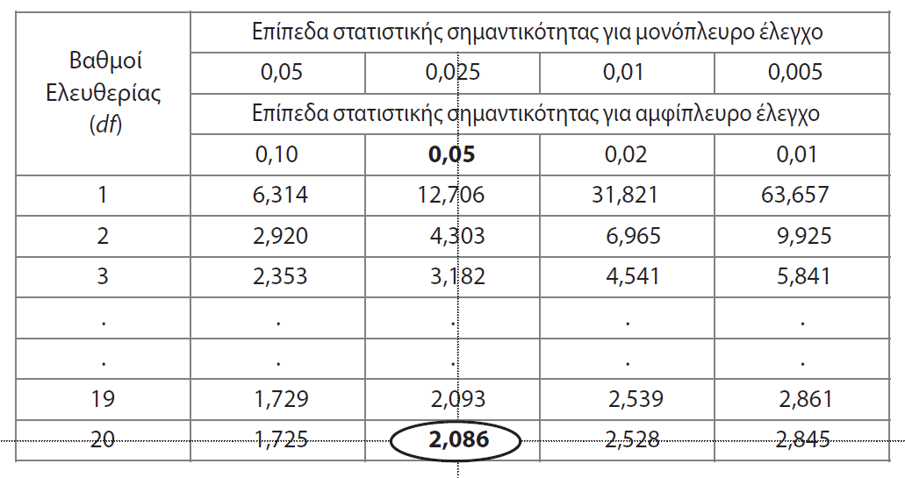
Εύρεση κρίσιμης τιμής: Παράδειγμα

Slide 20
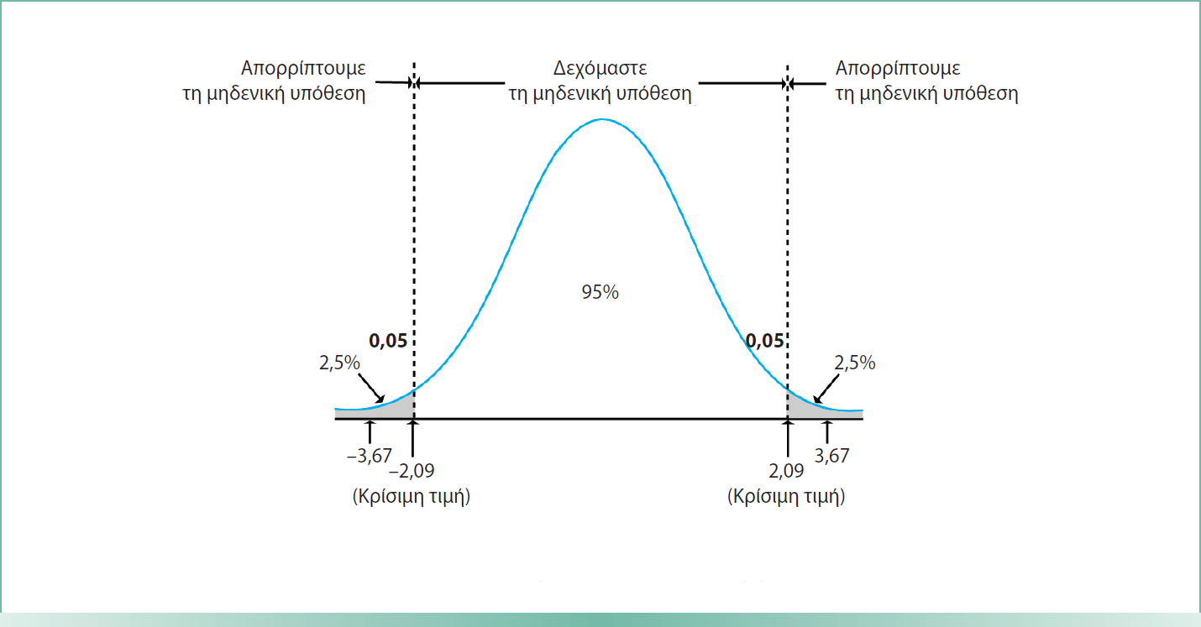
Βήμα 4^{ο}: Η περιοχή της απόρριψης
Στο βήμα αυτό θα καθορίσουμε την περιοχή της δειγματοληπτικής κατανομής που ονομάζεται περιοχή απόρριψης (rejection area) της Η₀. Εφόσον η τιμή που πήραμε από την εφαρμογή του στατιστικού κριτηρίου βρίσκεται μέσα στα όρια αυτής της περιοχής, θα πρέπει να απορρίψουμε τη μηδενική υπόθεση.

Slide 21
Υπόθεση αμφίπλευρου ή μονόπλευρου ελέγχου;
Αμφίπλευρη υπόθεση (two-tailed hypothesis): Ο έλεγχος που κάνουμε σε αυτού του είδους την υπόθεση ονομάζεται αμφίπλευρος έλεγχος, καθώς δεν επιχειρούμε κάποια συγκεκριμένη πρόβλεψη σχετικά με το αποτέλεσμα που θα πάρουμε (π.χ., ποια ομάδα θα έχει καλύτερη επίδοση στην κλίμακα αξιολόγησης της συναισθηματικής κατάστασης).
Παράδειγμα:
Η μέση επίδοση στην κλίμακα αξιολόγησης της συναισθηματικής κατάστασης των ατόμων στα οποία εφαρμόστηκε η νέα θεραπευτική παρέμβαση δεν θα διαφέρει από τη μέση επίδοση των ατόμων που άκουσαν κλασική μουσική.

Slide 22
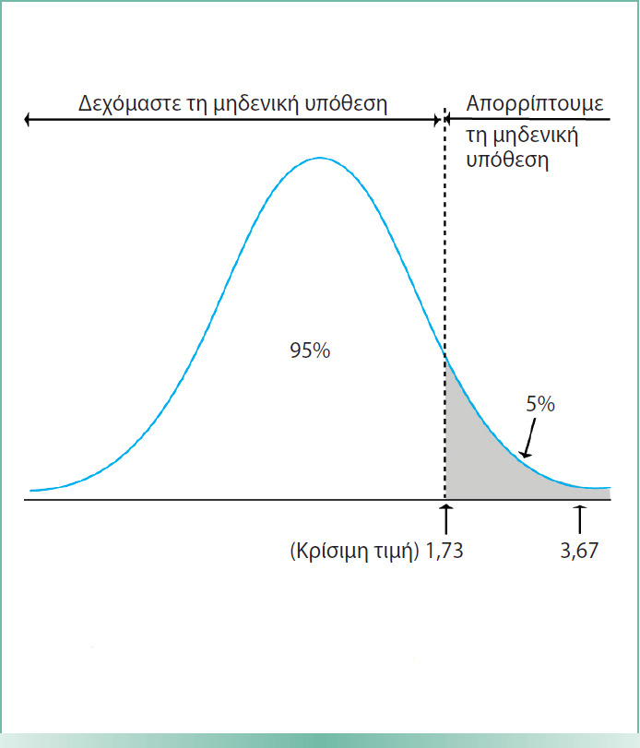
Υπόθεση αμφίπλευρου ή μονόπλευρου ελέγχου;
Μονόπλευρη υπόθεση (one-tailed hypothesis): Ο έλεγχος που κάνουμε σε αυτού του είδους την υπόθεση ονομάζεται μονόπλευρος έλεγχος, καθώς επιχειρούμε κάποια συγκεκριμένη πρόβλεψη σχετικά με το αποτέλεσμα που θα πάρουμε
π.χ., Η μέση επίδοση στην κλίμακα αξιολόγησης της συναισθηματικής κατάστασης των ατόμων στα οποία εφαρμόστηκε η νέα θεραπευτική παρέμβαση θα είναι χαμηλότερη (ή υψηλότερη) από τη μέση επίδοση των ατόμων που άκουσαν κλασική μουσική (εναλλακτική υπόθεση)

Slide 23
Βήμα 5^{ο}: Διατύπωση συμπερασμάτων
Αφού εντοπίσουμε την κρίσιμη τιμή, τη συγκρίνουμε με τη στατιστική τιμή που έχει προκύψει από τη χρήση του στατιστικού κριτηρίου.
Υπάρχουν δύο ενδεχόμενα:
Η στατιστική τιμή μεγαλύτερη από την κρίσιμη τιμή: ΑΠΟΡΡΙΠΤΟΥΜΕ ΤΗ ΜΗΔΕΝΙΚΗ ΥΠΟΘΕΣΗ
ΣΤΑΤΙΣΤΙΚΩΣ ΣΗΜΑΝΤΙΚΑ ΑΠΟΤΕΛΕΣΜΑΤΑ
Η στατιστική τιμή μικρότερη από την κρίσιμη τιμή: ΑΠΟΔΕΧΟΜΑΣΤΕ ΤΗ ΜΗΔΕΝΙΚΗ ΥΠΟΘΕΣΗ
ΣΤΑΤΙΣΤΙΚΩΣ ΜΗ ΣΗΜΑΝΤΙΚΑ ΑΠΟΤΕΛΕΣΜΑΤΑ

Slide 24
Έλεγχος υποθέσεων με τη χρήση στατιστικών λογισμικών (π.χ., SPSS, R, κ.ά.)
Εάν το p > 0,05
Τότε δεχόμαστε τη μηδενική υπόθεση
Εάν το p ≤ 0,05
Τότε δεχόμαστε την εναλλακτική υπόθεση
Σημείωση: Στο SPSS, το p αναφέρεται ως “Sig.”

Slide 25
Σφάλματα στον έλεγχο των υποθέσεων
Σφάλμα Τύπου Ι
Όταν απορρίπτουμε τη μηδενική υπόθεση, ενώ αυτή είναι αληθινή. Συμβολίζεται με το ελληνικό γράμμα α.
Για να περιορίσουμε την πιθανότητα να διαπράξουμε ένα σφάλμα τύπου Ι, μπορούμε να επιλέξουμε ένα πιο αυστηρό επίπεδο σημαντικότητας (α=0,001), όπου οι πιθανότητες σφάλματος είναι 1 στις 1000.
Σφάλμα Τύπου ΙΙ
Όταν δεχόμαστε τη μηδενική υπόθεση, ενώ αυτή είναι λανθασμένη. Συμβολίζεται με το ελληνικό γράμμα β.
Ισχύς: Όταν απορρίπτουμε τη μηδενική υπόθεση και αυτή είναι πραγματικά λανθασμένη. Συμβολίζεται με το 1 – β.

Slide 26
Σφάλματα στον έλεγχο των υποθέσεων

Slide 27
Διαστήματα εμπιστοσύνης
Ένας εναλλακτικός τρόπος για να αξιολογήσουμε την ακρίβεια που μας προσφέρει ο μέσος όρος του δείγματός μας στην εκτίμηση του μέσου όρου του πληθυσμού είναι να ορίσουμε ένα όριο τιμών, μέσα στο οποίο πιστεύουμε με μία σχετική σιγουριά ότι θα βρίσκεται ο μέσος όρος του πληθυσμού.
Την εναλλακτική αυτή επιλογή μας την προσφέρει η δημιουργία ενός διαστήματος εμπιστοσύνης (confidence interval)
Το διάστημα εμπιστοσύνης αποτελεί το διάστημα τιμών μέσα στο οποίο βρίσκεται η πραγματική τιμή της παραμέτρου που μας ενδιαφέρει (π.χ., μέσος όρος)

Slide 28
Διαστήματα εμπιστοσύνης
Το διάστημα εμπιστοσύνης ορίζεται από δύο τιμές:
Μία ανώτερη (upper limit)
Μία κατώτερη (lower limit)
Ο καθορισμός αυτού του διαστήματος γίνεται με γνώμονα το επίπεδο εμπιστοσύνης (αυτοπεποίθησης) που θέλει να έχει ο ερευνητής για τη συγκεκριμένη εκτίμησή του.
Συνήθως, ορίζεται ένα διάστημα εμπιστοσύνης 95%, αλλά είναι πιθανά και άλλα (π.χ. 90%, 99%)
Ουσιαστικά, το διάστημα εμπιστοσύνης αποτελεί εκτίμηση του τυπικού σφάλματος μέτρησης και γι’ αυτό αποτελεί πολύ σημαντική πληροφορία στα χέρια του ερευνητή.

Slide 29
Υπολογισμός διαστήματος εμπιστοσύνης
Για να υπολογίσουμε το διάστημα εμπιστοσύνης μέσα στο οποίο εκτιμάται ότι θα βρίσκεται ο μέσος όρος του πληθυσμού, θα πρέπει πρώτα να κάνουμε μία εκτίμηση σημείου (point estimate) του μέσου όρου του πληθυσμού. Αυτό το σημείο το ονομάζουμε Μ και αντιστοιχεί στον μέσο όρο του δείγματός μας.
Το επόμενο βήμα είναι η κατασκευή του διαστήματος εμπιστοσύνης 95% (95% CI), το οποίο είναι μια εκτίμηση σε διάστημα που δηλώνει την ακρίβεια, ή καλύτερα την πιθανή ακρίβεια, της εκτίμησης σημείου που κάναμε παραπάνω.
Το διάστημα εμπιστοσύνης θα είναι μια γραμμή με κέντρο το Μ, η οποία θα εκτείνεται σε μια απόσταση w πάνω και κάτω από το Μ. Το w (από το width) ονομάζεται περιθώριο σφάλματος.

Slide 30
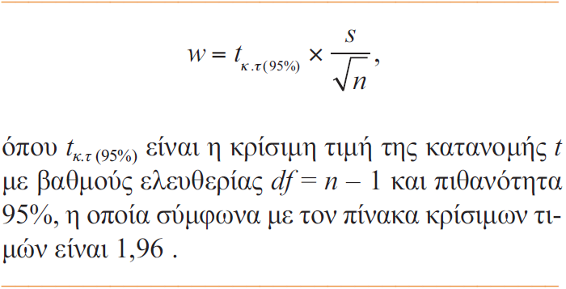
Υπολογισμός διαστήματος εμπιστοσύνης
Ο υπολογισμός του περιθωρίου σφάλματος γίνεται με το παρακάτω τύπο:
Ο υπολογισμός του διαστήματος εμπιστοσύνης γίνεται με το παρακάτω τύπο:

Slide 31
Ένα παράδειγμα
Πειραματική Ομάδα (Θεραπευτική Μέθοδος)
Ανώτατο Όριο | Κατώτατο Όριο

Slide 32
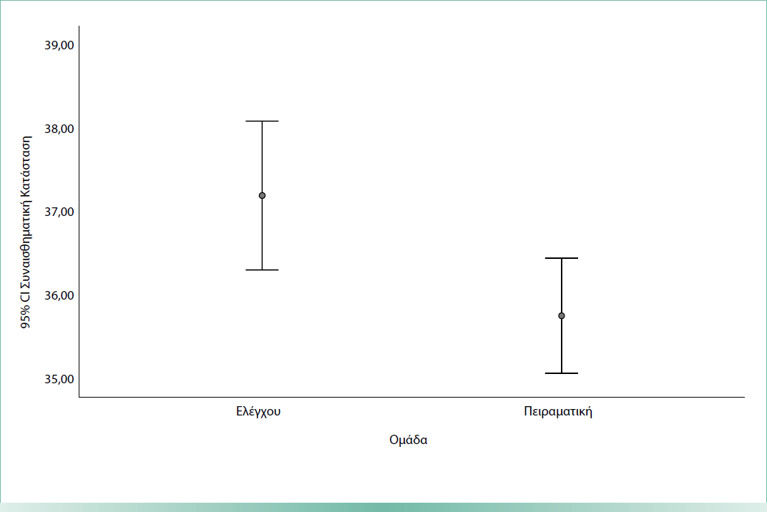
Διάγραμμα σφαλμάτων
Όταν το ανώτερο περιθώριο σφάλμα της μιας ομάδας (π.χ., πειραματική) δεν υπερβαίνει (επικαλύπτει) το μέσο του κατώτερου περιθωρίου σφάλματος της άλλης ομάδας (π.χ., ελέγχου), τότε έχουμε στατιστικώς σημαντικό αποτέλεσμα.

Slide 33
Το μέγεθος της επίδρασης
Μας ενημερώνει για το πόσο ισχυρή είναι η επίδραση της ανεξάρτητης μεταβλητής πάνω στην εξαρτημένη.
Μπορεί να χρησιμοποιηθεί για να συγκρίνουμε τα αποτελέσματα διαφορετικών ερευνών (διαφορετικά δείγματα)
Επειδή το αποτέλεσμα που προκύπτει είναι τυποποιημένο (standardized), είναι ανεξάρτητο των χαρακτηριστικών της έρευνας.
Υπάρχουν διαφορετικά είδη μεγέθους επίδρασης, τα οποία μάλιστα αντιστοιχούν και σε συγκεκριμένα στατιστικά κριτήρια. Τα πιο συχνά είναι:
Ο δείκτης d (ή Cohen’s d) [Διαφορές Μέσων Όρων]
Ο δείκτης r, [σύγκριση συντελεστών συσχέτισης]
Ο σχετικός λόγος πιθανοτήτων (odds ratio) [πιθανότητα να συμβεί ένα ενδεχόμενο]

Slide 34
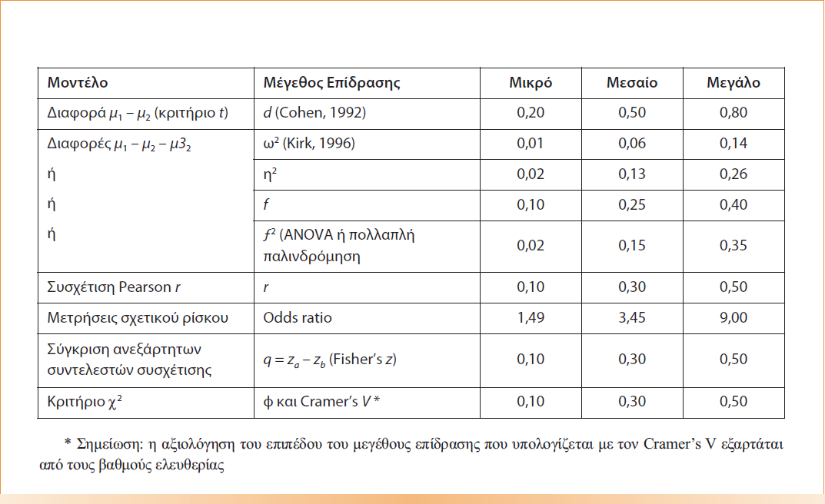
Μεγέθη επίδρασης για διάφορους τύπους αναλύσεων

Slide 35
Ανάλυση ισχύος
Η ανάλυση ισχύος είναι μία από τις πιο σημαντικές διαδικασίες στη διεξαγωγή μιας έρευνας.
Απαντά ουσιαστικά σε δύο πολύ σημαντικά ερωτήματα:
(α) ποια είναι η πιθανότητα να βρούμε στατιστικώς σημαντικές επιδράσεις/σχέσεις, εφόσον αυτές υπάρχουν στον πληθυσμό, και
(β) πόσο πρέπει να είναι το μέγεθος του δείγματος προκειμένου να ανιχνευθούν ως στατιστικώς σημαντικές οι επιδράσεις/σχέσεις που είναι πραγματικά σημαντικές στον πληθυσμό.

Slide 36
Ανάλυση ισχύος
post hoc ανάλυση ισχύος (post hoc power analysis): διεξάγεται μετά την ολοκλήρωση της έρευνας και έχει στόχο να διαπιστώσουμε πόση ισχύ διέθετε ο στατιστικός έλεγχος που πραγματοποιήσαμε.
a priori ανάλυση ισχύος (a priori power analysis): διεξάγεται πριν την έναρξη της έρευνας και μας βοηθά να υπολογίσουμε το μέγεθος του δείγματος που είναι απαραίτητο για να εντοπίσουμε στατιστικώς σημαντικά αποτελέσματα, εάν αυτά υπάρχουν.
Και τα δύο είδη συνδέονται άμεσα με τα σφάλματα Τύπου Ι και Τύπου ΙΙ

Slide 37
Ανάλυση ισχύος
Πληροφορίες που απαιτούνται προκειμένου να υπολογίσουμε την ισχύ για μία στατιστική ανάλυση:
το μέγεθος του δείγματος (Ν),
η ουσιαστική επίδραση που θεωρείται σημαντική (το μέγεθος επίδρασης),
το επίπεδο της στατιστικής σημαντικότητας που υιοθετεί ο ερευνητής (α),
το επίπεδο ισχύος του στατιστικού ελέγχου που θεωρείται ικανοποιητικό, και
το είδος του τεστ (μονόπλευρου ή αμφίπλευρου ελέγχου)
Εάν η τιμή που θα βρούμε είναι 0,8 ή και μεγαλύτερη, τότε ο στατιστικός έλεγχος που επιχειρήσαμε έχει αρκετή ισχύ ώστε να εντοπίσει κάθε επίδραση που υπάρχει στην πραγματικότητα.
Εάν όχι, τότε ίσως έχουμε πέσει σε σφάλμα Τύπου ΙΙ και χρειαζόμαστε μεγαλύτερο δείγμα

Slide 38
Πόσο μεγάλο θα πρέπει να είναι το δείγμα μου;
Σε στατιστικό επίπεδο, η ανάλυση ισχύος απαντά στο ερώτημα:
«Πόσους συμμετέχοντες χρειάζομαι προκειμένου να μην υποπέσω σε σφάλμα Τύπου ΙΙ»;
Λαμβάνοντας υπόψη ότι γνωρίζουμε τόσο το α (είναι απόφαση του ερευνητή να ορίσει το επίπεδο σημαντικότητας στο οποίο θέλει να δουλέψει) όσο και το β (συνήθως αυτό ορίζεται στο 0,8), το μόνο που μένει είναι να προσδιορίσουμε το μέγεθος της επίδρασης που αναμένουμε να βρούμε.
Είτε από προηγούμενες έρευνες είτε από το μέγεθος της επίδρασης που έχει προκύψει από τη μελέτη παρόμοιων μεταβλητών.

Slide 39
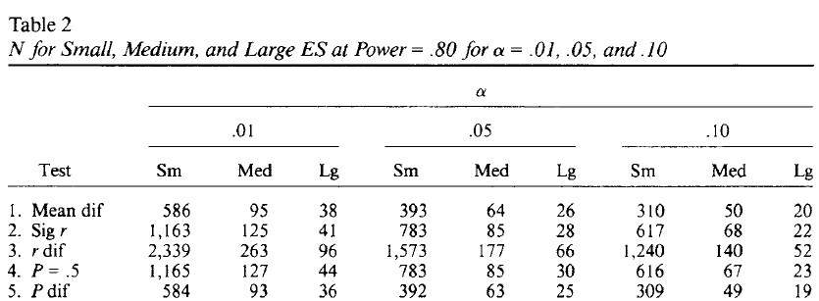
Ένα παράδειγμα
Θέλουμε να διαπιστώσουμε πόσο δείγμα χρειαζόμαστε για να μελετήσουμε πιθανές διαφορές φύλου ως προς τη συναισθηματική νοημοσύνη
α = 0,05
επίπεδο ισχύος = 0,80
Εάν αναμένουμε ένα μικρό μέγεθος, τότε χρειαζόμαστε 393 άτομα, εάν αναμένουμε μεσαίο μέγεθος τότε χρειαζόμαστε 64 άτομα
Σημείωση: Τμήμα του Πίνακα 2 από το Cohen, J. (1992). Α Power Prime. Psychological Bulletin, 112, 155-159.

